Slide 1
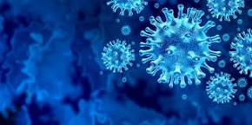
Coronavirus
COVID- 19
NEL RIVERO GALLEGO 6B

Slide 2
El coronavirus es un virus respiratorio que produce un síndrome respiratorio grave (una forma grave de neumonía).
Se transmite generalmente de persona a persona a través de pequeñas gotas de saliva conocidas como microgotitas Flügge, que se emite al hablar,estornudar,toser o espirar.
Se difunde entre el contacto de personas y también tocando superficies contaminadas que tocamos con las manos y luego llevamos a la cara o la mucosa.

Slide 3
La incubación es de cinco días, pero puede variar de dos a catorce días.
Los síntomas más comunes son la fiebre, la tos seca y dificultades para respirar.
Las medidas de prevención recomendadas son lavarse las manos, cubrirse la boca al toser, la distancia física entre personas y el uso de mascarillas, además de autoaislamiento.
El gobierno ha impuesto cuarentenas,confinamientos,restricciones de viajes,cierres de establecimientos, colegios y universidades.

Slide 4
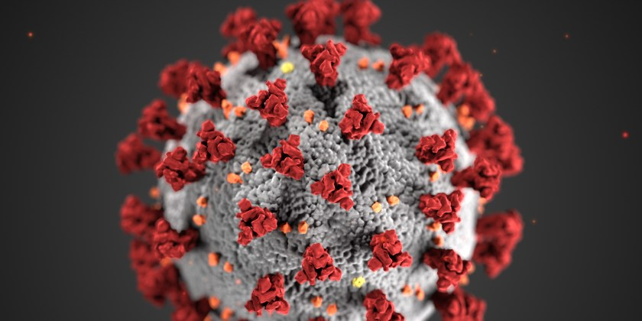
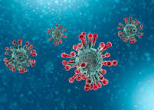
CASOS MUERTOS RECUPERADOS
ESPAÑA 204.178 21.282 82.514
MUNDO 2.344.094 171.514 658.606

